Slide 1
Genderová hlediska a interkulturní management v chápání pracovního násilí (2)
Podpora Evropské komise při tvorbě této publikace nepředstavuje souhlas s obsahem, který odráží pouze názory autorů, a Komise nemůže být zodpovědná za jakékoliv využití informací obsažených v této publikaci.

Slide 2
Obsah
1. Historie a vývoj trhu práce a jeho vztah k genderovým nerovnostem na pracovišti
2. Genderově specifické charakteristiky na úrovni management (pracoviště)
3. Mikro a makro politika v organizacích
4. Definice a diferenciace mezi stereotypy, předsudky a klišé

Slide 3
Výsledky učení
1. On/ ona dokáže rozlišit stereotypy, předsudky a klišé.
2. On/ ona je schopen identifikovat genderově specifické charakteristiky v pracovním kontextu, konkrétně na úrovni managementu.
3. On/ ona se dokáže vypořádat s mikro a makro politickou dynamikou v organizaci.

Slide 4
General overview
Část 2
1st Module consists of 2 Units
Unit 1: History of the labour market and gender inequalities in the workplace
The history of the development of the labor market, its definitions, the gradual involvement and participation of women in the labor market are reviewed.
Unit 2: Gender-specific characteristics at management level, micro- and power political dynamics in the organization
Genderově specifické charakteristiky na úrovni management (pracoviště)

Slide 5
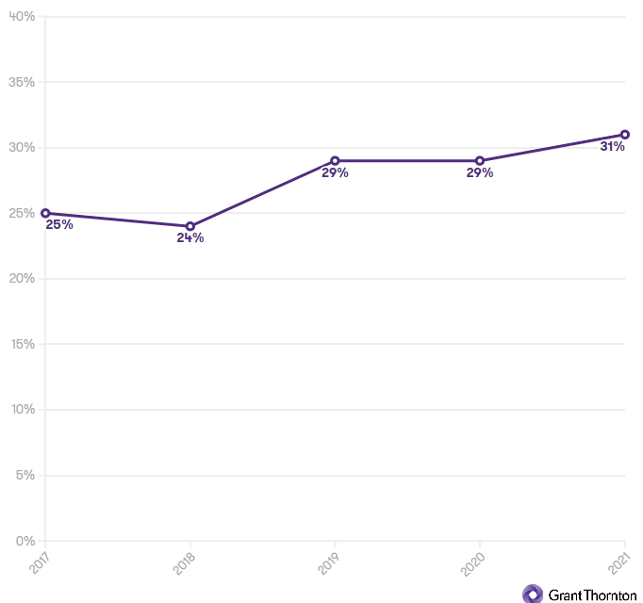
Podíl pozic ve vyšším managementu zastávaných ženami za posledních pět let
Notes:
https://www.grantthornton.global/en/insights/women-in-business-2021/
5

Slide 6
Ženy v managementu, 2022
Role vedoucích žen se také mění
https://www.catalyst.org/research/women-in-management/
Vedoucí pracovníci jsou stále častěji HR ředitelkami;
V posledních letech se zvýšil podíl žen v jiných vedoucích funkcích, jako je generální ředitelka, finanční ředitelka a ředitelka informačních technologií.(Women in business, 2021, https://www.grantthornton.global/en/insights/women-in-business-2021/)
V roce 2021 bylo 26 % všech generálních ředitelů a generálních ředitelek žen, ve srovnání s pouhými 15 % v roce 2019.⁵
Žebříček Fortune Global 500 vykázal v roce 2021 historicky nejvyšší počet 23 generálních ředitelek, včetně šesti žen odlišných odstínů pleti.
Notes:
https://www.catalyst.org/research/women-in-management/
Hinchliffe, E. (2021). The number of women running Global 500 businesses soars to an all-time high. Fortune.
6

Slide 7
Ženy dominují pracovní síle v restauracích, s výjimkou těch nejvyšších
CEO Ženy v pohostinství
Norsko je první zemí na světě, která přijala 40% kvótu pro členky představenstva, která vstoupila v platnost v roce 2008
Následovaly další západoevropské země, které prosazovaly povinné kvóty (např. Německo, Francie) nebo dobrovolné kvóty (např. Spojené království, Švédsko), s cíli pro zastoupení žen v rozmezí od 25 do 40 %.
Notes:
Sowon Kim, Giuliano Bianchi, Maria José Bosch (2020). An Examination of the Impact of Macro Context on Women CEOs in the Hospitality Industry. // in The New Ideal Worker (pp.251-265). https://www.researchgate.net/publication/334113553_An_Examination_of_the_Impact_of_Macro_Context_on_Women_CEOs_in_the_Hospitality_Industry
https://www.businesstravelnews.com/Lodging/Survey-Shows-Incremental-Rise-of-Women-to-Hospitality-C-Suites
https://www.regiotels.com/women-and-the-hospitality-industry/
HTTPS://WWW.RESTAURANTBUSINESSONLINE.COM/WORKFORCE/WOMEN-DOMINATE-RESTAURANT-WORKFORCE-EXCEPT-TOP

Slide 8
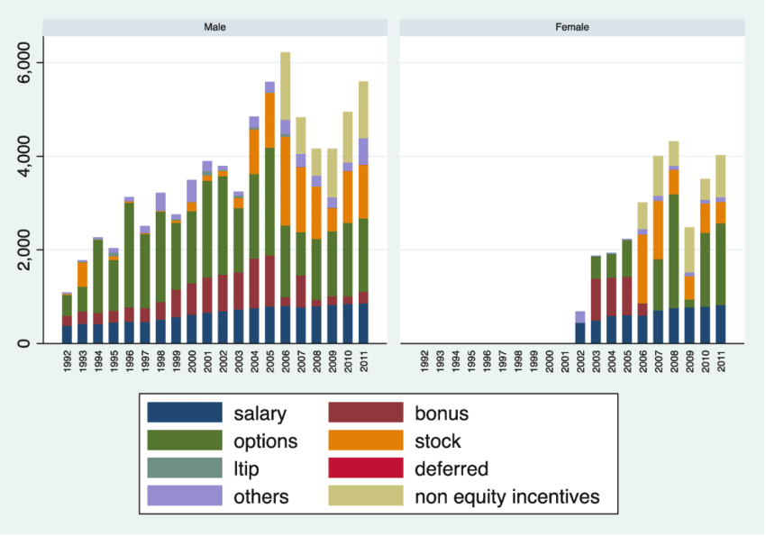
Notes:
https://www.researchgate.net/figure/Average-CEO-compensation-by-gender-in-the-hospitality-industry-in-thousands-of-USD_fig1_334113553
In Sowon Kim, Giuliano Bianchi, Maria José Bosch (2020). An Examination of the Impact of Macro Context on Women CEOs in the Hospitality Industry. // in The New Ideal Worker (pp.251-265). researchgate.net/publication/334113553_An_Examination_of_the_Impact_of_Macro_Context_on_Women_CEOs_in_the_Hospitality_Industry

Slide 9
Výsledky výzkumu na téma přínost žen
Generální ředitelky zvyšují sociální výkonnost organizací
Generální ředitelky žen jsou méně sebevědomé než muži, což je vlastnost, která je pozitivně spojena s krizí
Ekonomická účast a vůdcovství žen jsou zásadní pro zvyšování obchodní výkonnosti a dosažení genderové vyváženosti ve správních radách společností
Notes:
https://www.researchgate.net/publication/334113553_An_Examination_of_the_Impact_of_Macro_Context_on_Women_CEOs_in_the_Hospitality_Industry
Female CEOs increase the social performance of organizations (Jalbert et al. 2013).
Women CEOs are less overconfident than men (Huang and Kisgen 2013), which is a trait that is positively associated with a crisis (Ho et al. 2016; Kim et al. 2016).(p. 254)
https://www.catalyst.org/research/women-leadership-sp-tsx/
Women’s economic participation and leadership are essential to driving business performance and achieving gender balance on corporate boards
Key Findings:
Companies in the S&P/ TSX Composite Index have made progress for women on boards: In 2019, women comprised 27.6% of board directors, vs. 18.3% in 2015.
There is more work to be done, however, to advance progress for women on executive teams. From 2015 to 2019, the percentage of women on executive teams among S&P/ TSX Composite Index companies increased only from 15.0% to 17.9%.
As of August 2019—for the first time in its history—every company in the S&P/ TSX Composite Index had at least one woman on its board.
GenDiv book (SIF)

Slide 10
General overview
Část 3
1st Module consists of 2 Units
Unit 1: History of the labour market and gender inequalities in the workplace
The history of the development of the labor market, its definitions, the gradual involvement and participation of women in the labor market are reviewed.
Unit 2: Gender-specific characteristics at management level, micro- and power political dynamics in the organization
Definice a diferenciace mezi stereotypy, předsudky a klišé

Slide 11
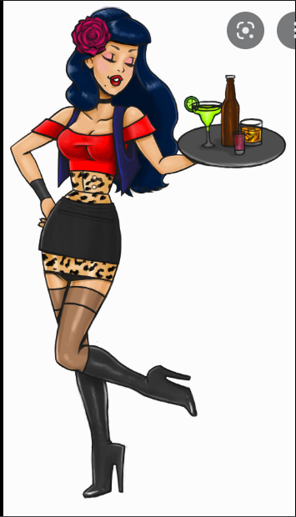
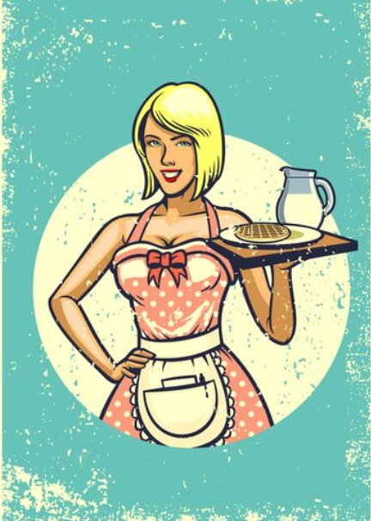
STEREOTYPY
Stereotyp je myšlenka, kterou má někdo o konkrétních typech jednotlivců, která může, ale nemusí přesně odrážet realitu.
Stereotypy lze také považovat za karikatury, což jsou obrázky, které zveličují určité rysy.
Servírka
Kuchař
Servírka
Kuchař

Slide 12
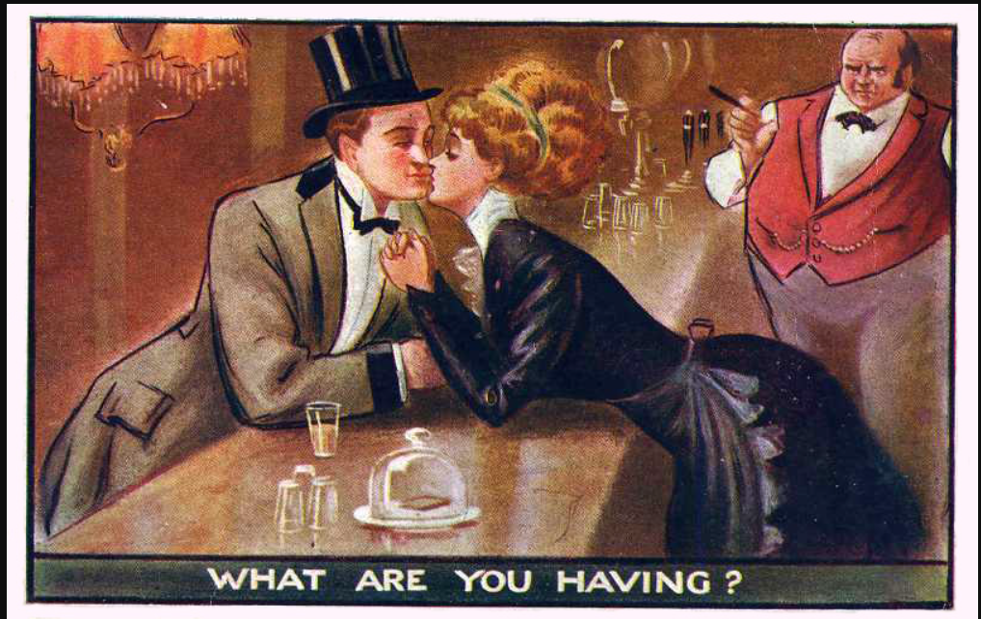
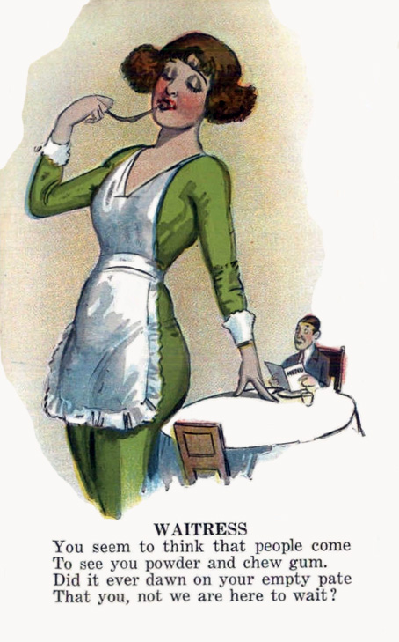
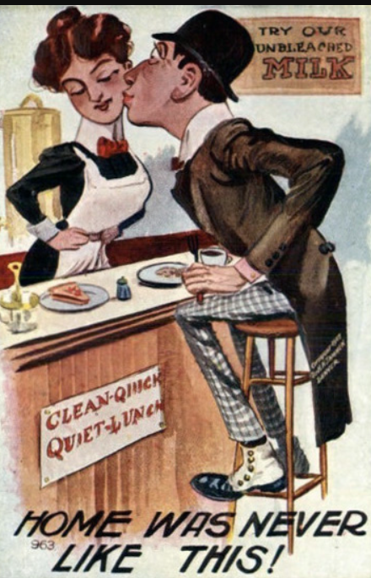
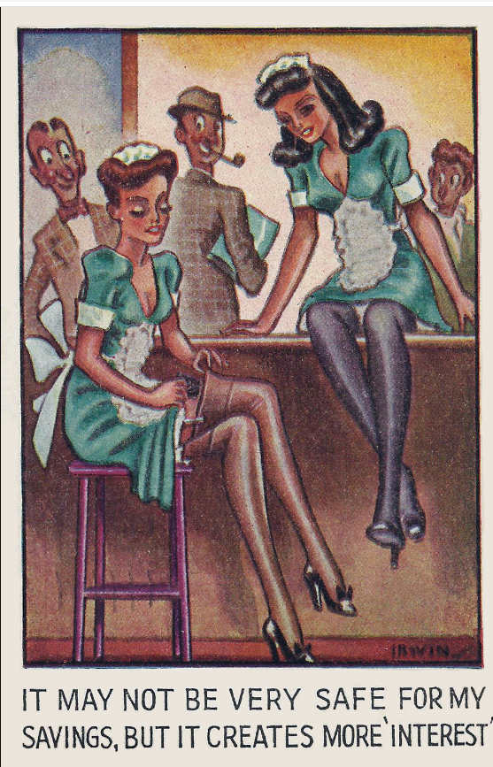
Stereotypy historicky
Obrázky v letech 1906 až 1915
Téměř všechny vtipné pohlednice čerpaly humor z urážení ostatních, ať už žen, černochů, přistěhovalců nebo chudých. Na několika kartách v příspěvku jsou vyobrazené ženy irské přistěhovalkyně, což je stav, který byl obecně vykreslován jako hloupý a ošklivý.
Notes:
Restaurant-ing through history / Image gallery: insulting waitresses
https://restaurant-ingthroughhistory.com/tag/immigrant-waitresses/
Judging from postcards and cartoons, the early 20th century was not a fun time to be a waitress. However hard working, competent, or skilled in dealing with demanding situations they may have been [see recent op-ed on how much skill serving takes], there was no recognition of that in popular images.
Quite the contrary. The images were of two basic types. Either female servers were shown as incompetent or as objects of fantasy who were open to the sexual advances of their customers.
All but two of these images in this post are from 1906 to about 1915. The gum chewer is from the 1920s.
The reasons for these degrading images could be many. Joke-style postcards were designed to get men to send postcards, an activity that they were less inclined to do than were women. Almost all joke postcards derived humor from insulting others, whether women, Blacks, immigrants, or the poor. On several of the cards in the post, the women illustrated are Irish immigrants, a status that was generally portrayed as both stupid and ugly. Women who were in the public eye, such as actresses, department store clerks, or restaurant workers, were evidently considered fair game, possibly out of resentment that they strayed outside the realm of church and home or because they appeared in public without male protection.
Later postcards mostly dropped the theme of incompetence but images of sexy bimbo waitresses persisted for decades, as for example on this postcard mailed in 1946.

Slide 13
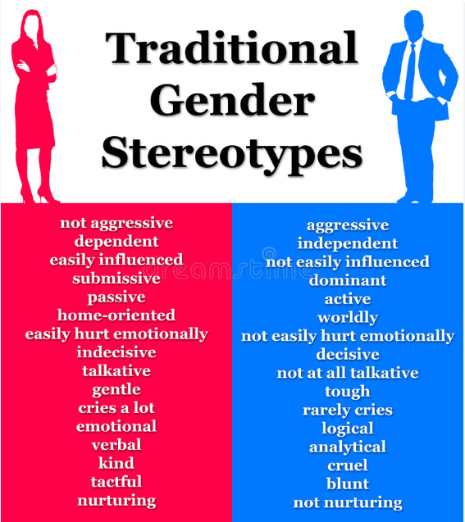

Slide 14
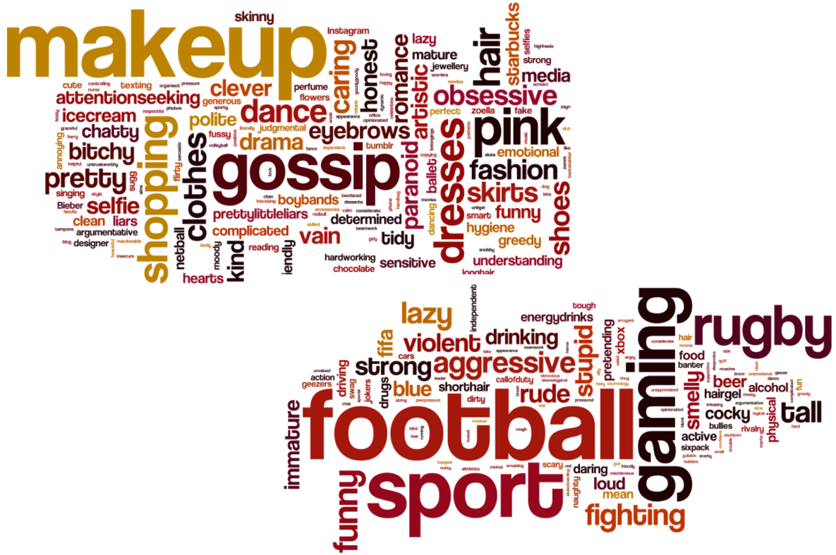
KLIŠÉ a PŘEDSUDKY
Klišé jsou termíny, fráze nebo dokonce myšlenky, které při svém vzniku mohly být nápadné a podnětné, ale staly se neoriginálními díky opakování a nadměrnému používání.
Předsudek je názor – obvykle nepříznivý, který byl vytvořen předtím, než měl jakýkoli důkaz, a který není založen na rozumu nebo zkušenosti.
Notes:
Origin of the Word Cliché
The word cliché has French origins, which is why you'll often see it with an accent over the "e," but you can also write it as "cliche" in English. When printing presses were used, the cast iron plate that reproduced the words, phrases, or images was called a stereotype. The noise that casting plate made sounded like “cliché,” meaning click, to French printers, so this onomatopoeia word became printer’s jargon for the stereotype. Thus, cliché came to mean a word or phrase that gets repeated often.
Just because a phrase is overused doesn't mean it's a cliché, and because a phrase is a cliché doesn't mean it isn't true. A cliché conveys an idea or message but loses its point through over-usage. We'll let you be the judge of these examples of clichés you'll find in everyday use.

Slide 15
Mikro a makro politika v organizacích
Díl 4

Slide 16
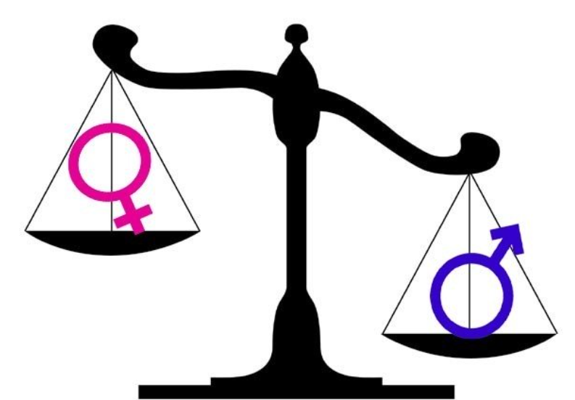
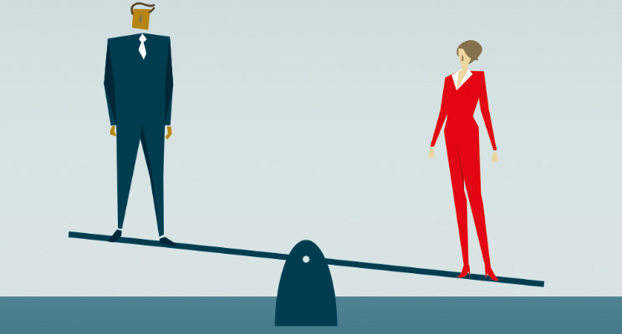
Mikro a makro politika v organizacích
Dominantní genderové normy jsou založeny na nerovném pojetí postavení a mocenských rozdílů.
Stává se dále zdůrazněným na křižovatkách s jinými odlišnostmi – sloužícími k legitimizaci násilí.
Vztahy mezi muži a ženami jsou často narušovány mocenskou nerovnováhou způsobenou kombinací genderových, sociálních a kulturních faktorů a také individuálními zraněními v dětství.
Notes:
Gender matters: Rethinking violence in tourism. Annals of Tourism Research, J o u r n a l h o m e p a g e : h t t p s : / / w w w . j o u r n a l s . e l s e v i e r . c o m / a n n a l s - o f -t o u r i s m - r e s e a r c h https://www.sciencedirect.com/science/article/pii/S0160738321000050#bbb0075
Harvard Business Review, Power and Politics in Organizational Life
https://hbr.org/1970/05/power-and-politics-in-organizational-life

Slide 17
Zvláštnosti v propagaci cestovního ruchu
V propagaci cestovního ruchu jsou ženy často zobrazovány jako sexuální objekt pro muže.
K násilí a obtěžování – sexuálnímu nebo morálnímu – dochází na pracovištích, kde převládají nerovné mocenské vztahy, organizace a řízení práce jsou nedostatečné a firemní kultura je kontaminována špatnými mezilidskými vztahy.
Existují také prostory pro posílení a odpor vytvořené v praxi cestovního ruchu, které zpochybňují stereotypní představy o ženskosti a maskulinitě.
Notes:
Annals of Tourism Research, Volume 88, May 2021, 103143
Gender matters: Rethinking violence in tourism (https://www.sciencedirect.com/science/article/pii/S0160738321000050)

Slide 18
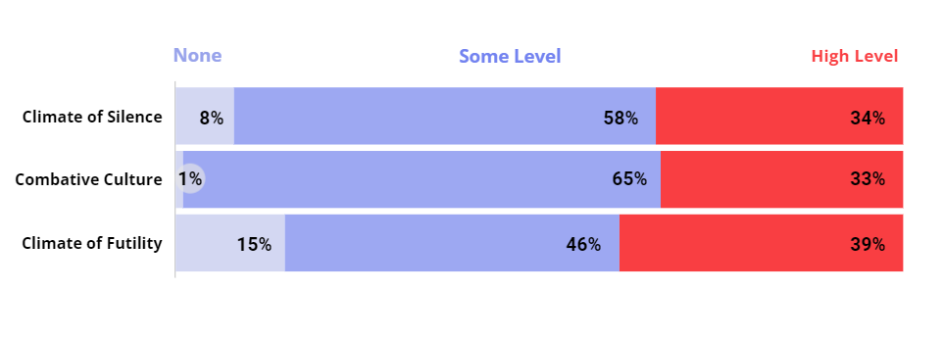
Negativní organizační klima jsou mocnými překážkami k přerušení sexismu
Zažívání vysokých úrovní těchto tří negativních klimatických podmínek je běžné
Notes:
Climate of Silence: An environment where employees feel restrained from constructively speaking up about organizational or work-related problems, concerns, or challenges.
Combative Culture: A hyper-competitive workplace culture in which value is placed on four dimensions: show no weakness, display strength and stamina, put work first, and act as if it’s a dog-eat-dog world.
Climate of Futility: The sense that efforts to make change are not welcome and will not have the desired
18

Slide 19
Jak mohou organizace povzbuzovat Muži přerušit sexismus (zpráva), 2022
NE VŠICHNI MUŽI ZASAHUJÍ, KDYŽ NA PRACOVIŠTI VIDÍ NEBO SLYŠÍ SEXISTICKÉ KOMENTÁŘE
Akce, které mohou organizace podniknout, aby zapojily muže do boje proti sexismu na pracovišti:
zaměřit se na systémové problémy, které udržují atmosféru ticha, bojovnou kulturu a atmosféru marnosti na pracovišti,
postavit se proti rigidním standardům maskulinity a zaměřit se na systémové problémy, které zvyšují mužskou úzkost mezi muži na pracovišti,
vytvořit prostředí, kde jsou manažeři otevření a zaměstnanci se cítí být vyslyšeni.
Notes:
WORKPLACES THAT WORK FOR WOMEN, 60 YEARS CATALYST
https://www.catalyst.org/research/workplace-sexism-climates/
As sexism against women in the workplace persists globally, many men want to be part of the solution. They have several advantages: Men hold most positions of power in organizations; they face fewer costs than women do when challenging other men for being sexist; and their responses to sexist comments are more likely to be considered than if they came from a woman.
However, we know that not all men intervene when they see or hear sexist comments in the workplace—and that in many situations, even men committed to combatting sexism against women may do nothing in response to a sexist act.
What can organizations do to help men become better partners in the struggle against workplace sexism?
Interrupting Sexism at Work, Catalyst’s global research series on the organizational conditions that encourage or discourage men from responding when they witness incidences of sexism at work, sought to answer this question.
Through studies in 12 countries across three global regions, we found three major actions organizations can take to engage more men in combatting workplace sexism:
Address systemic issues that perpetuate a climate of silence, a combative culture, and a climate of futility in the workplace. Data show that a large portion of men’s intent to do nothing in response to a sexist comment can be attributed to these three negative organizational conditions.
Challenge rigid standards of masculinity and address systemic issues that increase masculine anxiety among men in the workplace. Data show a direct link between masculine anxiety and men’s intent to do nothing. Masculine anxiety also boosts the link between a combative culture and doing nothing.
Create an environment where managers are open and employees feel heard. Data show a link between manager openness and men’s intent to directly interrupt sexism. Manager openness can also improve employee feelings of being heard, which is also linked to men’s intent to directly interrupt sexism.
19

Slide 20
Formální a neformální moc
Formální moc pochází z oficiální pozice, kterou člověk zastává v rámci organizace nebo sociální struktury.
Neformální moc nepochází z oficiální pozice, ale z respektu a uznání, které si člověk získal od členů skupiny. Tento respekt a uznání umožňují jednotlivci ovlivňovat své vrstevníky způsobem, který ostatní ve skupině nemohou.
Neformální moc – tím, že je známý jako velmi kompetentní a zkušený v tom, co dělá
Neformální moc – tím, že je sympatický a charismatický.
Notes:
Formal power comes from the official position one holds within an organization or social structure. It is properly recognized by some type of written contract or official agreement, and regulated by a strict set of rules that everyone in the organization or social structure knows and must obey.
Formal forms of power exist in politics, business, religion, but also in social structures like a sports team or a student’s club. The manager of a company has formal power. So does the captain of a football team. This type of power changes as one’s official position within a structure changes, which is why many people compulsively seek to better their position.

Slide 21
Praktické příklady
Vytvořte skupinu 3-4 lidí. Diskutujte o prohlášeních, jednom v každé skupině, o tom, jak si vaše organizace vedou a co by se s tím dalo udělat.
Jaká je zde role formálních a neformálních vůdců organizace?
(10 min.)
Zaměřte se na systémové problémy, které udržují atmosféru ticha, bojovnou kulturu a atmosféru marnosti na pracovišti.
Postavte se proti rigidním standardům maskulinity a zaměřte se na systémové problémy, které zvyšují mužskou úzkost mezi muži na pracovišti.
Vytvořte prostředí, kde jsou manažeři otevření a zaměstnanci se cítí být slyšeni.

Slide 22
Citace
Sowon Kim, Giuliano Bianchi, Maria José Bosch (2020). An Examination of the Impact of Macro Context on Women CEOs in the Hospitality Industry. // in The New Ideal Worker (pp.251-265). https://www.researchgate.net/publication/334113553_An_Examination_of_the_Impact_of_Macro_Context_on_Women_CEOs_in_the_Hospitality_Industry
Hinchliffe, E. (2021). The number of women running Global 500 businesses soars to an all-time high. Fortune.
Gender matters: Rethinking violence in tourism. Annals of Tourism Research, J o u r n a l h o m e p a g e : h t t p s : / / w w w . j o u r n a l s . e l s e v i e r . c o m / a n n a l s - o f -t o u r i s m - r e s e a r c h https://www.sciencedirect.com/science/article/pii/S0160738321000050#bbb0075
Harvard Business Review, Power and Politics in Organizational Life (https://hbr.org/1970/05/power-and-politics-in-organizational-life)
Annals of Tourism Research, Volume 88, May 2021, Gender matters: Rethinking violence in tourism (https://www.sciencedirect.com/science/article/pii/S0160738321000050)
WORKPLACES THAT WORK FOR WOMEN, 60 years Catalyst (https://www.catalyst.org/research/workplace-sexism-climates/)
Protecting migrant workers from exploitation in the EU: workers’ perspectives
(https://fra.europa.eu/sites/default/files/fra_uploads/fra-2019-severe-labour-exploitation-workers-perspectives_en.pdf)
Same job, different income: withdrawing EU migrants’ benefits would violate an EU founding principle
(https://blogs.lse.ac.uk/brexit/2015/11/17/in-work-benefits-for-migrants-digging-a-hole/)

Slide 23
Citace
TOURISM’S DIRTY SECRET: THE EXPLOITATION OF HOTEL HOUSEKEEPERS: oxfam canada report. (https://oxfamilibrary.openrepository.com/bitstream/handle/10546/620355/rr-tourisms-dirty-secret- 171017-en.pdf%3Bjsessionid=793604C2A572759E16008BC94B70C503?sequence=1)
https://www.catalyst.org/research/women-in-management/

Slide 24
Děkuji za pozornost

Slide 25
Partneři:
DEKAPLUS
Cyprus
Czech University of Life Sciences Prague Czech Republic
DIAS Greece
OUT LOUD
Latvia
Social Innovation Fund Lithuania
Pancyprian Association of Hotel Managers Cyprus
Beneke & Prinzhorn GmbH Germany
https://www.weedout.eu/

